Slide 1
Tips til gjennomføring av «Temakveld: Ungdomsidrett»
Forberedelser: Møteleder må gjøre seg godt kjent med innholdet i Power Point slidene før gjennomføring. Forbered spesielt slidene om «status –ungdomsidrett i vårt idrettslag» - slide 7, 8, 9 og 10. Under gjennomføring velger du enten slide 11 eller 12 (avhengig av om dere er et fleridrettslag eller et særidrettslag). Tenk gjennom hva du (som møteleder) selv mener er viktig i tilfelle deltagerne i møtet ikke klarer å komme frem til konkrete tiltak/handlinger selv. Husk at du som møteleder også har ansvaret for tiden.
Gjennomføring: Følg slidene og still spørsmålene på hver slide i plenum (med unntak av møteleders presentasjon av status på slide 5, 6, 7, 8, 9 og 10). Vi anbefaler at et av tiltakene er å involvere ungdommen i idrettslaget i konkrete handlinger/tiltak dere bestemmer dere for. Husk å ta bilde av handlingene/tiltakene og takk alle fremmøtte for deres deltagelse til slutt.
Etter gjennomføring: Send e-post med et kort referat og konkrete handlinger/tiltak som skal gjennomføres i idrettslaget - til alle involverte. Send gjerne med bildet!
LYKKE TIL!
Tid?
1 time – 1 ½ time
Deltagere:
4 - 20 personer
Hvem?
Dette møtet gjennomføres i idrettslagets (hoved)styre, for å bevisstgjøre styremedlemmer på status og bli enige om konkrete handlinger/tiltak. Deretter kan ungdomsidrettskvelden gjennomføres med ungdom, trenere, foreldre eller eventuelle undergrupper i idrettslaget.

Slide 2
Temakveld: Ungdomsidrett
Notes:
Møteleder presenterer seg selv og sin rolle i møtet.

Slide 3
AGENDA
Velkommen og mål
Gjennomgang av status på ungdomsidretten i vårt idrettslag
Hva er bra?
Hva vil vi forbedre?
Våre første steg
Avslutning
Notes:
Møteleder går gjennom agendaen.

Slide 4
Mål for møtet
I løpet av møtet skal vi sammen:
Bli mer bevisste tilbudet vårt idrettslag har for ungdom i alderen 13-19 år.
Diskutere mulige tiltak og handlinger idrettslaget kan iverksette for ungdom.
Notes:
Møteleder går gjennom målene for møtet.

Slide 5
Status: Ungdomsidrett
Ungdomsidrett er idrettsaktivitet for ungdom i alderen 13-19 år
Ca. 288.000 ungdommer i aldersgruppen 13-19 år driver organisert idrett (NIFs Nøkkeltallsrapport, 2015)
Dette er en svak nedgang de siste 5 årene
Målet er at 35 % er aktive det året de fyller 19 år (Idrettspolitisk Dokument, 2015)
Foto: NIF/Eirik Førde
Notes:
Møteleder presenterer status for ungdomsidretten på nasjonalt nivå.

Slide 6
Status: Ungdomsidrett
En utfordring for norsk idrett er at mange ungdom slutter med organisert idrettsaktivitet i løpet av ungdomsårene.
Årsakene til frafall er blant annet økt prestasjonsfokus, større krav til deltagelse, økonomi/kostnader og at «det er ikke gøy lenger».
Notes:
Møteleder presenterer utfordringer og årsaker til frafall. Kan du gi et eksempel fra eget idrettslag?

Slide 7
Status: Hva tilbyr idrettslaget til ungdom i aldersgruppen 13-19 år?
Aktivitet? Idretter/grener/aktivitetstilbud på tvers av idretter?
Verv?
Styre-, dommer-, trenerverv?
Kurs?
Trenerkurs, lederkurs, dommerkurs?
Annet?
Arrangementer av, for og med ungdom, sosiale og temasamlinger?
Notes:
«Fasit fra eget idrettslag» – presentert av møteleder som har forberedt tall og status.

Slide 8
Status: Aktive medlemmer mellom 13-19 år i vårt idrettslag
Hvor mange aktive medlemmer har vi i aldersgruppen 13-19 år?
Hvor mange er aktive fordelt på særidrett?
For idretter med flere grener: Hvor mange er aktive fordelt på grener?
Utvikling over tid:
Medlemmer på 15, 16 og 17 år
5 år tilbake, 3 år tilbake og i fjor
Totalt for idrettslaget, pr. årskull og pr. idrett/gren.
Notes:
«Fasit fra eget idrettslag» – presentert av møteleder som har forberedt tall og status.

Slide 9
Status: Ungdom i andre roller i idrettslaget
Hvor mange ungdommer i alderen 13-19 år er … i idrettslaget:
Trenere
Dommere
Ledere
Arrangementsfrivillige
Notes:
«Fasit fra eget idrettslag» – presentert av møteleder som har forberedt tall og status.

Slide 10
Status: Noe å tenke over:
Hvordan ivaretar vi ungdommens egne ønsker?
Har vi ungdomsutvalg/komité?
Har idrettslaget vårt et mål for ungdomsidretten?
Hvordan følger vi opp de som sier at de ønsker å slutte, eller som plutselig ikke dukker opp på trening lenger?
Kan de få andre roller i idrettslaget eller kan vi endre på aktivitetstilbudet?

Slide 11
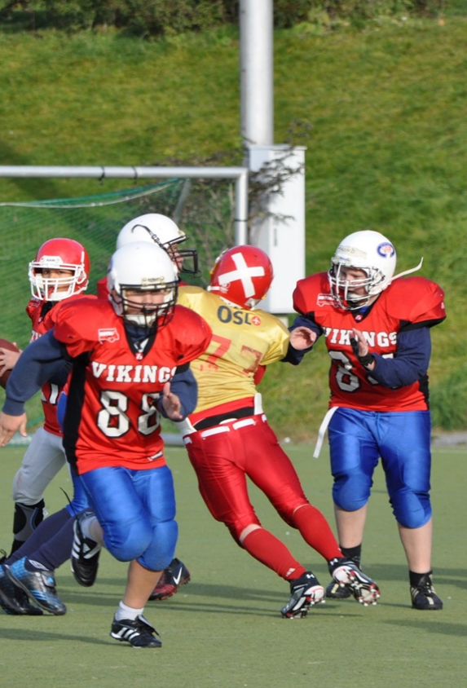
Fleridrettslag – IL med flere idretter
Samarbeider de ulike gruppene (idrettene) i idrettslaget om aktivitetstilbudet for ungdom?
Ja: Hvordan og hvem samarbeider?
Nei: Hvorfor ikke? Hva er mulig å få til?
Noe å tenke over:
Samarbeider idrettslaget eller gruppene/idrettene med andre aktører utenfor deres eget idrettslag?
Hvordan kan utøvere delta på flere idretter gjennom ungdomsårene?
Hva koster det å være med på flere idretter i idrettslaget?

Slide 12
Særidrettslag – IL med én idrett:
Samarbeider idrettslaget med andre idrettslag om aktivitetstilbudet for ungdom i deres nærmiljø?
Ja: Hvordan og hvem samarbeider vi med?
Nei: Hvorfor ikke? Hva er mulig å få til?
Noe å tenke over:
Samarbeider idrettslaget med andre aktører utenfor deres eget idrettslag?
Hvordan kan utøvere delta på flere idretter gjennom ungdomsårene?
Hva koster det å være med i deres idrettslag, evt. i flere grener?

Slide 13
Hva er bra?
Hva fungerer bra?
Hvorfor fungerer det bra?
Hvem deltar?
Hvem er ansvarlig?
Hvor gjennomføres aktiviteten/tiltaket?

Slide 14
Hva vil vi forbedre?
Hvordan kan vi aktivisere flere ungdom i hvert årskull i alderen 13-19 år?

Slide 15
Våre første steg - fra ord til handling:
Ta utgangspunkt i diskusjonene og bli enige om 1-3 konkrete handlinger/tiltak for ungdom i alderen 13-19 år
Tips! Involver ungdommen!
Se gode eksempler: www.ungdomsløftet.no
Når skal handlingene/tiltakene iverksettes?
Hvem har ansvaret for gjennomføringen?
Tips! Ta bilde av handlingene dere ble enige om, slik at dette blir dokumentert og kan tas frem igjen.
Notes:
Før dere starter på siste slide: På dette stadiet/tidspunktet håper vi at styret har et tydelig bilde av status på ungdomsidretten i idrettslaget. Diskuter gjerne kort 1-3 ulike tiltak/handlinger, men vi anbefaler at første tiltak bør være å involvere ungdommen i videre arbeid. F.eks. inviter til et idèmøte med ungdom og trenere.

Slide 16
Idrettsglede for alle!
Visjon: Idrettsglede for alle!
Notes:
Takk alle for møtet!
Lykke til videre!

